Slide 1
DatasetGAN: Efficient Labeled Data Factory with Minimal Human Effort
Илюхов Алексей
Гришанин Виктор
Исаев Сергей
Виноградова Дарья
13 октября 2021

Slide 2
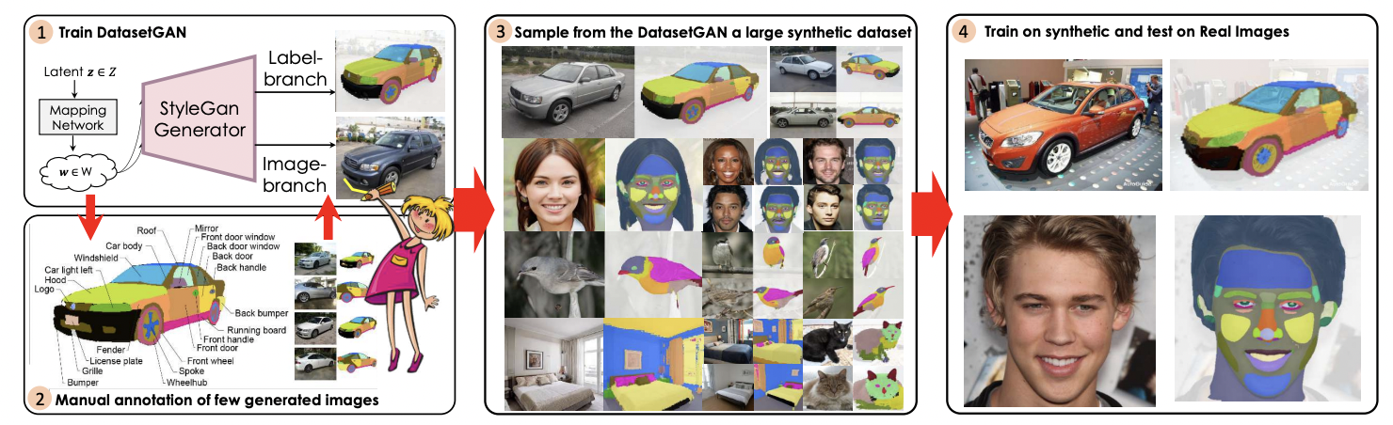
DatasetGAN

Slide 3
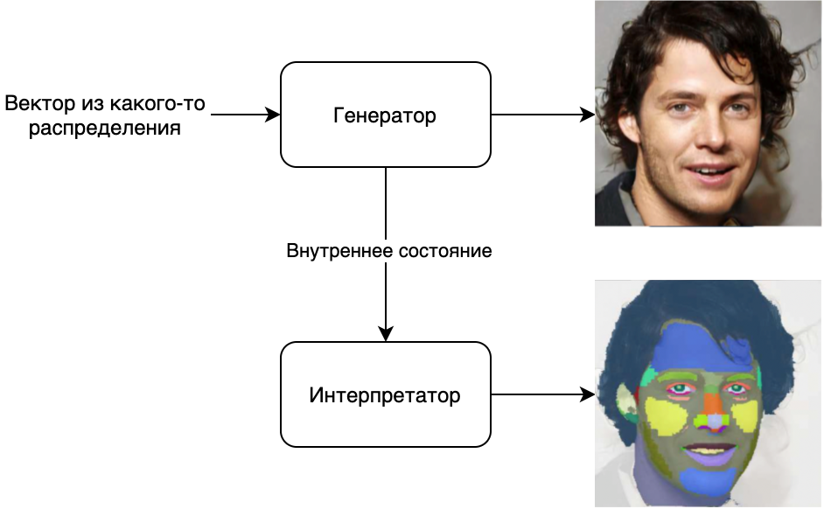
Архитектура DatasetGAN

Slide 4
В качестве генератора используем StyleGAN, в качестве интерпретатора архитектуру из статьи

Slide 5
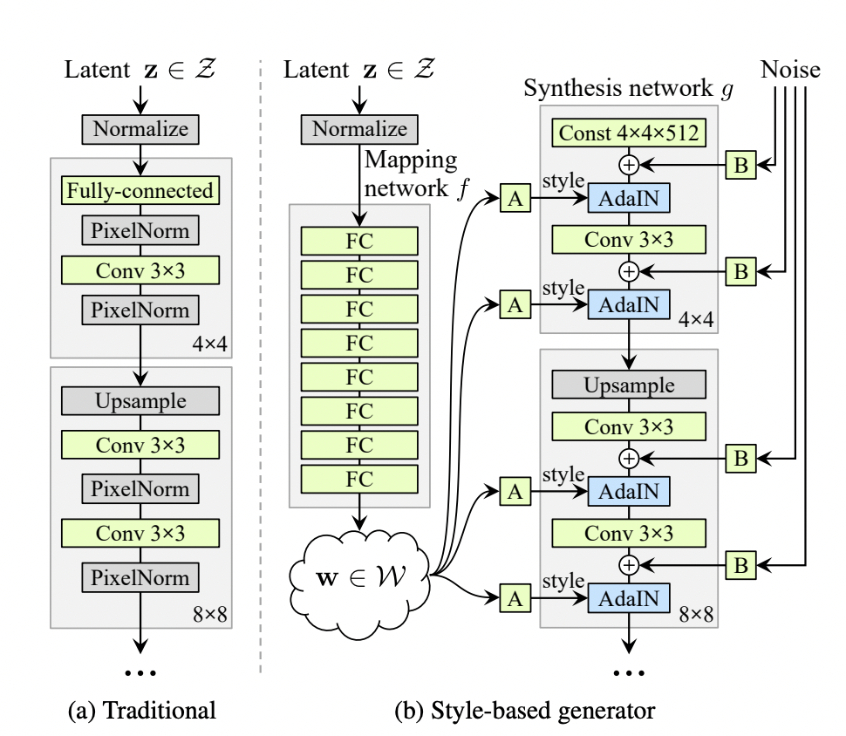
Основные идеи StyleGAN
Используем z не в качестве стартового состояния, а для генерации стиля
Преобразуем z полносвязной сетью
Для применения стиля используем AdaIN

Slide 6
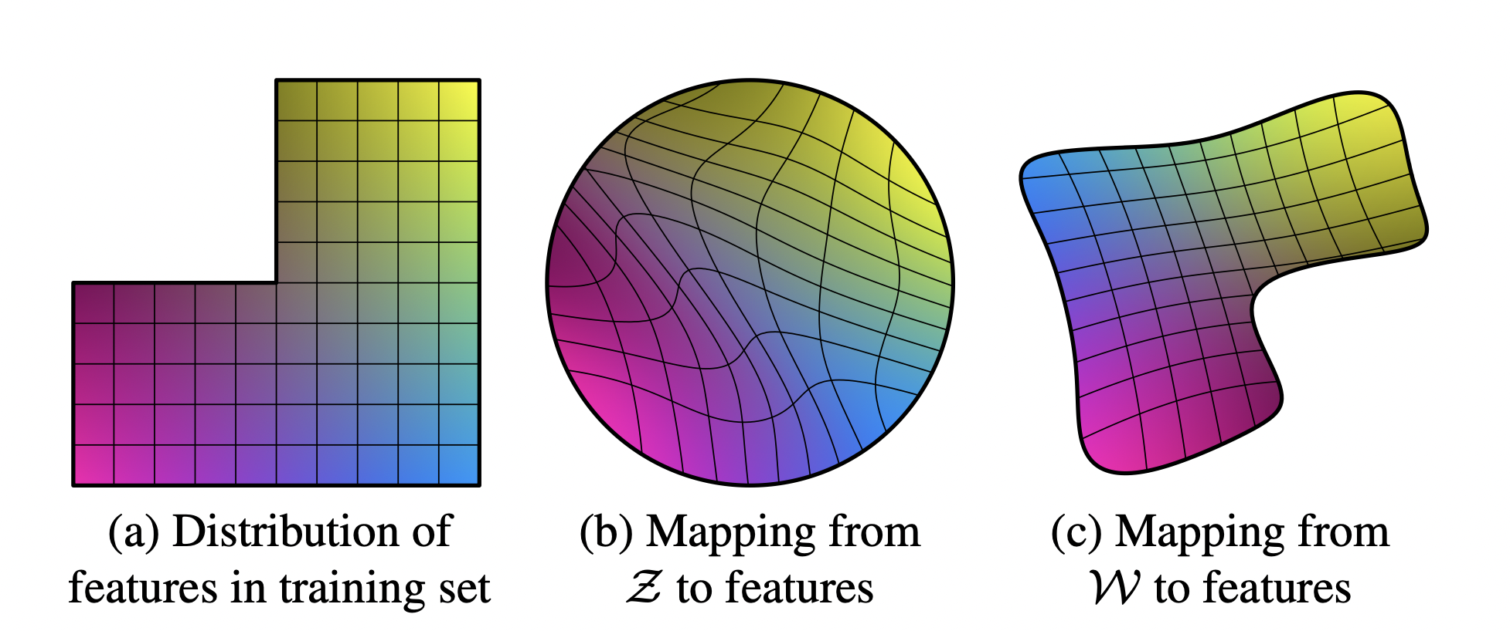
Зачем нужна полносвязная сеть в начале

Slide 7
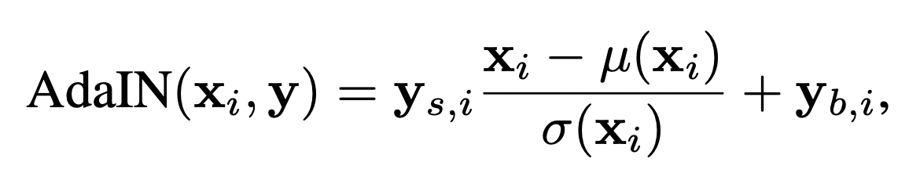
Добавление стиля
Стиль задается парой векторов y_{s} и y_{b}. Их размерность совпадает с размерностью x. Применение стиля делается с помощью AdaIN

Slide 8
Процесс обучения
Учим как обычный прогрессивно растущий GAN. То есть сначала учимся генерировать изображение 4х4, потом 8х8, и так далее, добавляя всё больше слоёв.

Slide 9
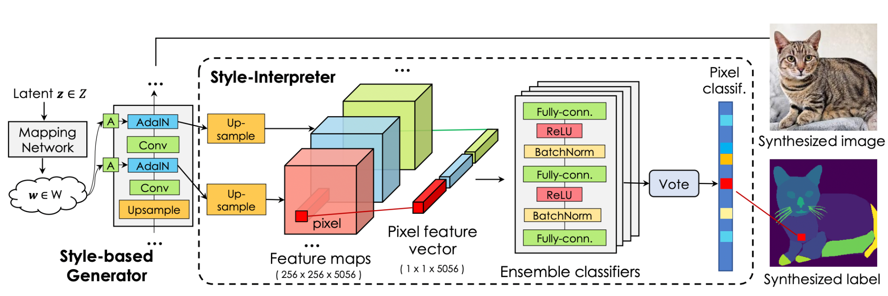
Архитектура интерпретатора

Slide 10
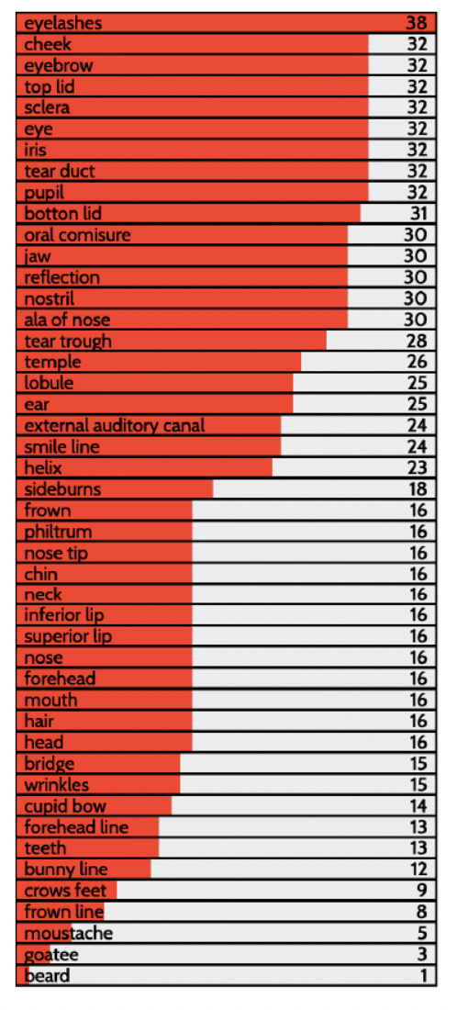
Оптимизация обучения
Мы не можем за раз обучить модель на всех признаках для всех пикселей, потому что размерность слишком большая (256х256х5056 или больше), поэтому выбираем случайные пиксели. При этом следим, чтобы каждый из размеченных классов обязательно был представлен

Slide 11
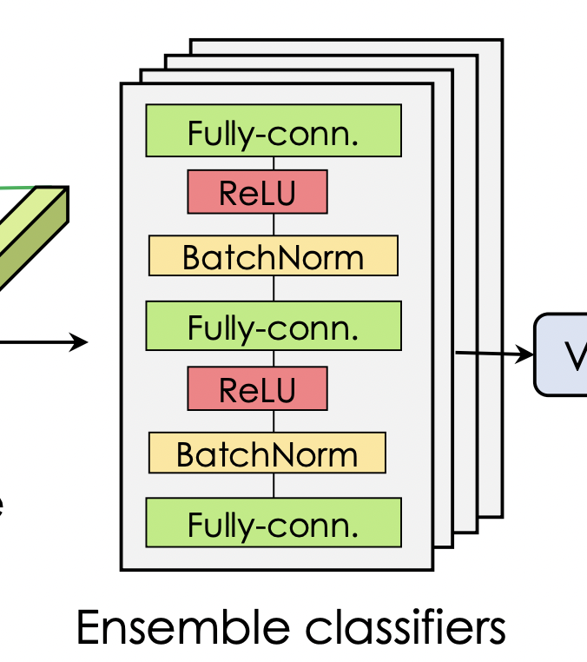
Классификаторы
Попиксельные классификаторы это просто полносвязные сетки, которые используют одни и те же веса для каждого пикселя
Используем ансамбль классификаторов, чтобы сгладить шум
Исходя из задачи выбираем лосс и способ работы с ансамблем

Slide 12
Использование для генерации датасета
Генерируем картинку с помощью генератора, генерируем разметку с помощью интерпретатора
Иногда StyleGAN может генерировать артефакты. Дискриминатор не всегда их замечает. Вместо него пытаемся найти шум с помощью ансамбля в интерпретаторе. Смотрим, насколько разные классы дают отдельные классификаторы
Оставляем в выборке только те изображения, на которых метрика не слишком плохая, в статье это лучшие 90%

Slide 13
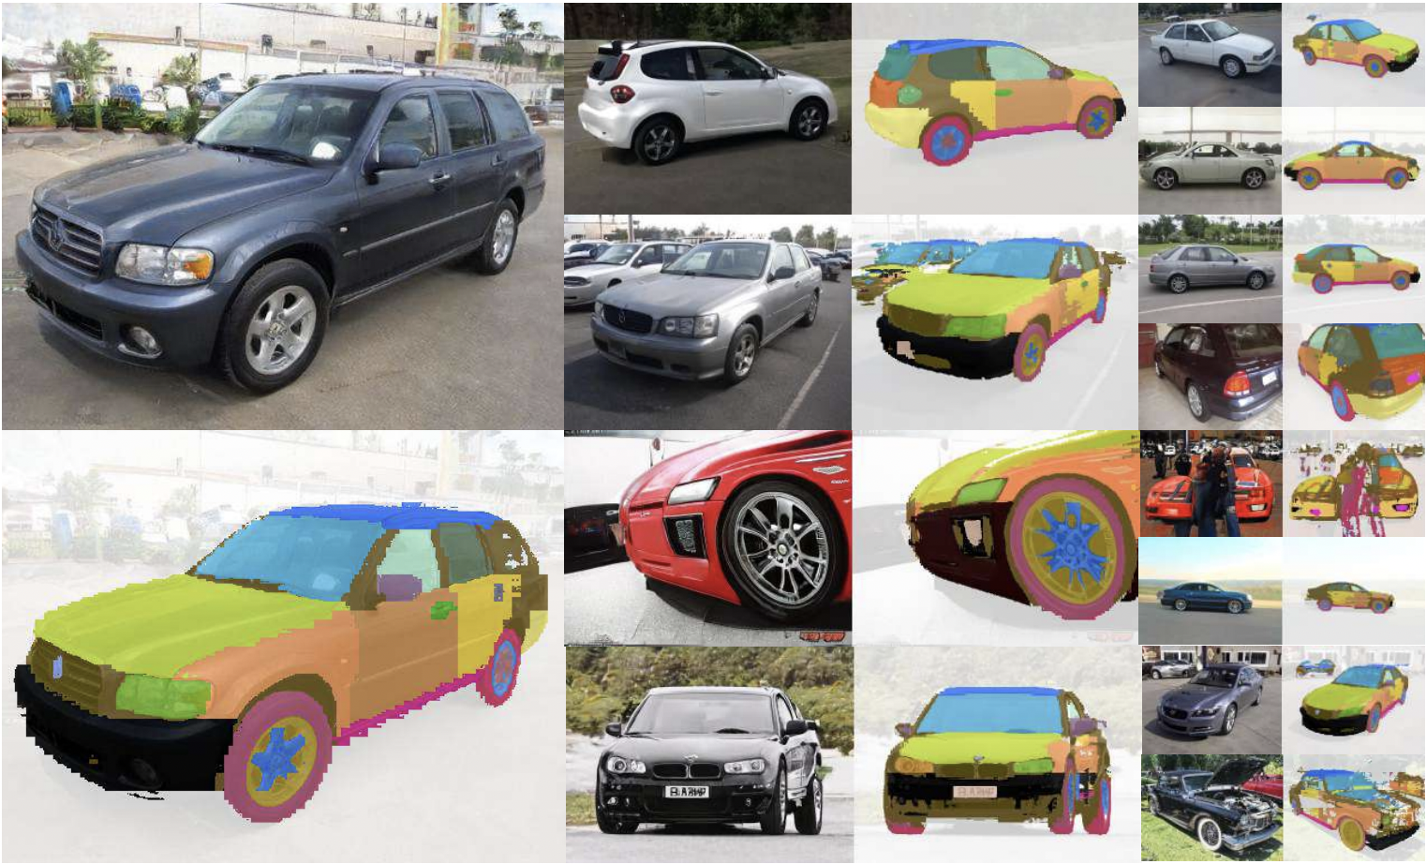
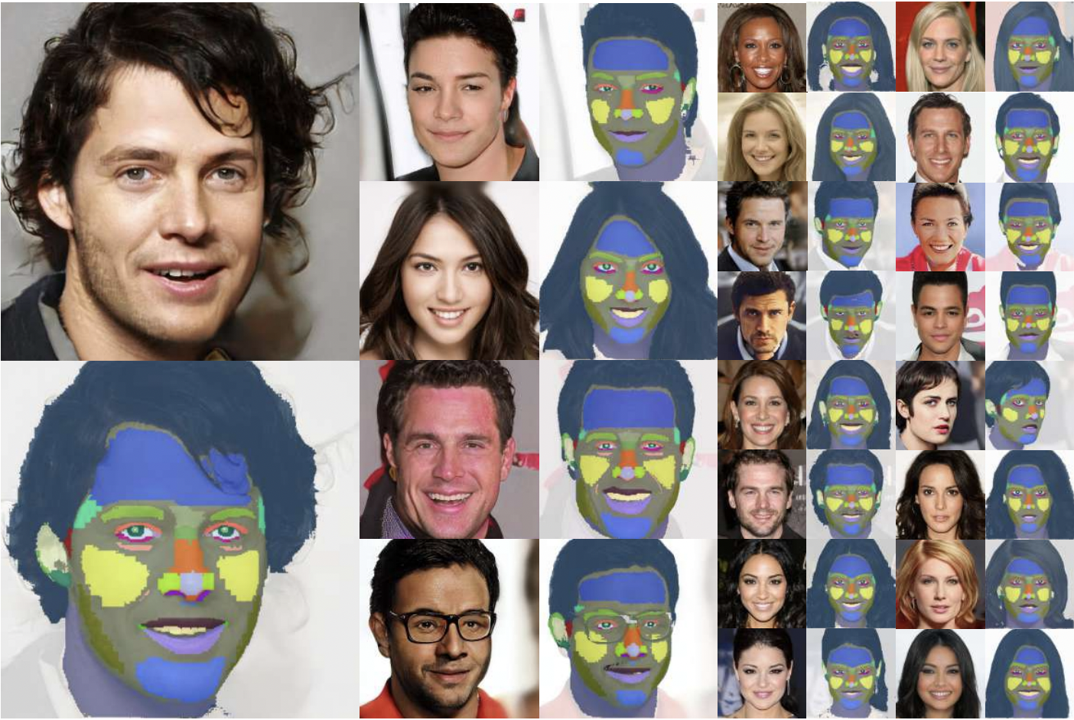
Преимущества подхода
Можно сгенерировать очень большой датасет
Для обучения интерпретатора нужно разметить очень небольшое число синтетических картинок, в статье это десятки изображений

Slide 14
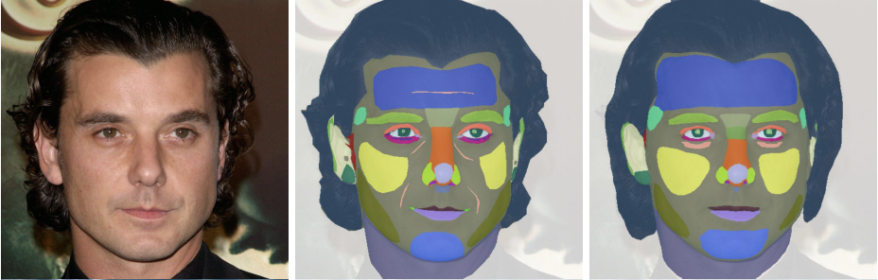
Недостатки подхода
На сгенерированных изображениях может быть меньше деталей
Разметка может получиться хуже

Slide 15
Рецензент

Slide 16
Сильные и слабые стороны
Актуальность
Новизна
Плохое описание некоторых алгоритмов
Применимость

Slide 17
Исследователь

Slide 18
Общая информация о статье
Статья 2021 года
Представлена на CVPR 2021 в качестве Oral paper

Slide 19
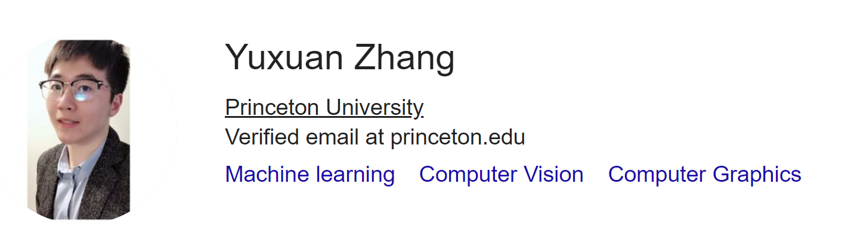
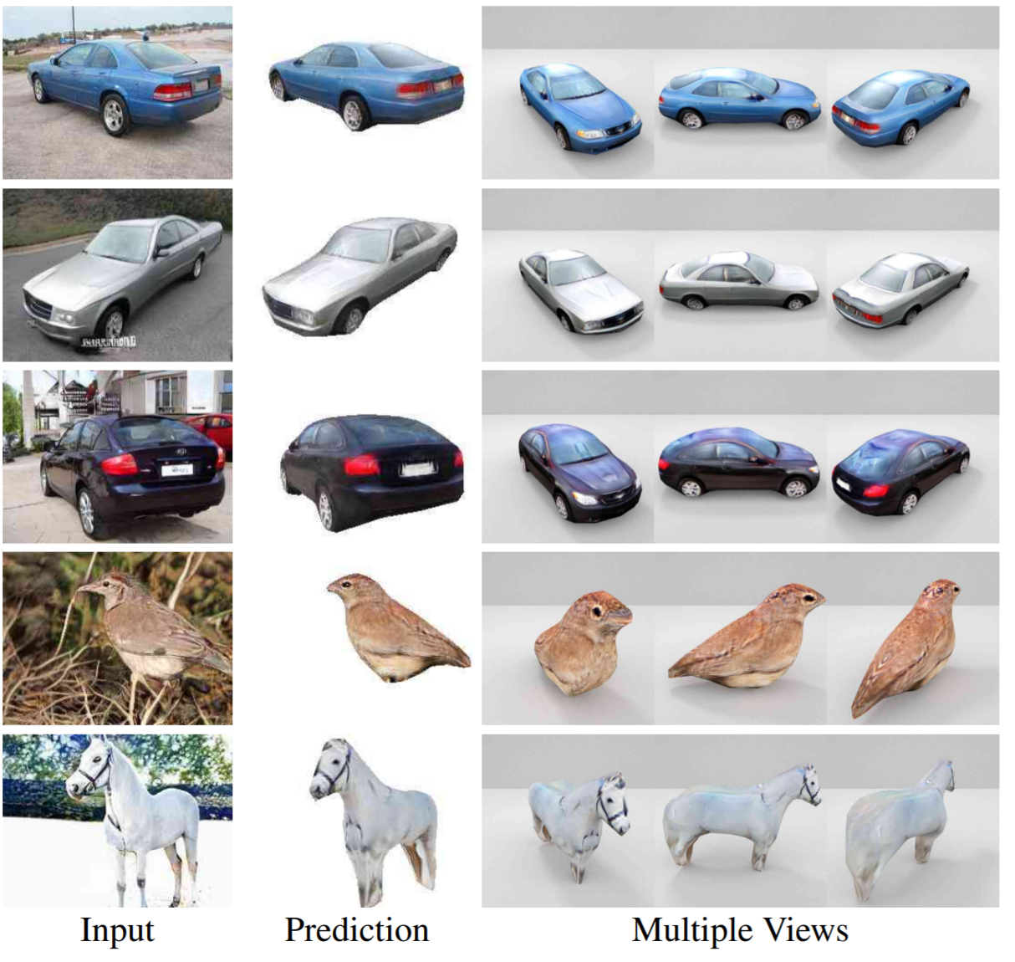
Авторы
Всего 8 авторов, расскажу про первого в списке.
У автора 3 статей, все про CV.
Самая похожая на статью из доклада вышла за год неё.
В ней автор с помощью GAN синтезировал изображения трёхмерных объектов с разных ракурсов

Slide 20
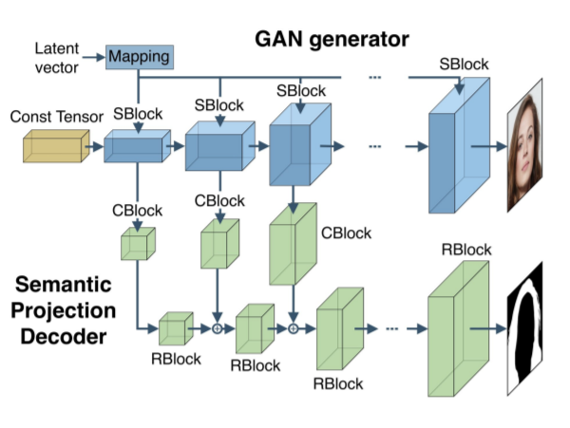
Конкуренты
На момент публикации уже была очень похожая работа, авторы указали её в related work.
Вместо ансамбля простых классификаторов тут используют свёртки.
Авторы утвержадают, что их подход лучше (доказательств не нашёл)
https://arxiv.org/pdf/2006.10451.pdf

Slide 21
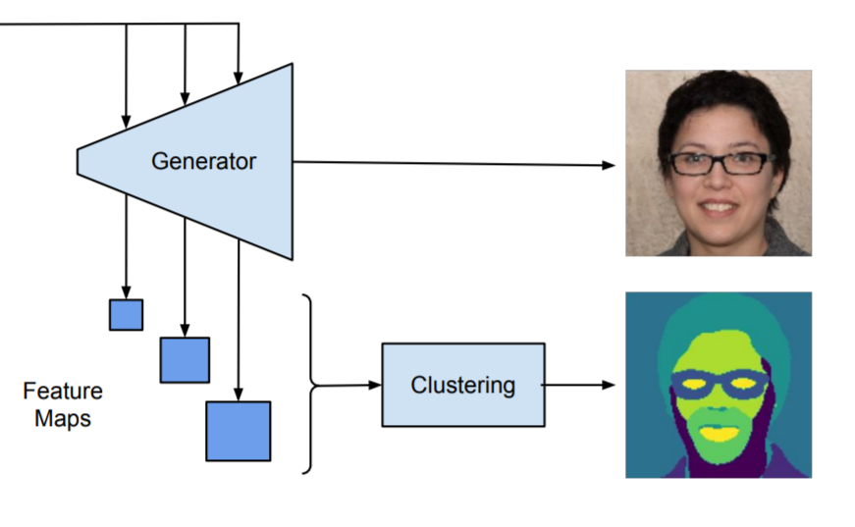
Ссылки на работу (целых 6 штучек)
В основном статью вставляют в related work, когда синтезируют что-то с помощью GAN
Есть статья, в которой авторы с помощью GAN делают сегментацию, но unsupervised. Они заявляют, что их подход превосходит результаты статьи (нет)
https://arxiv.org/pdf/2107.12518.pdf

Slide 22
Хакер

Slide 23
Как обучить DatasetGAN?
пример с дефолтной задачей
пример с изменением классов в дефолтной задаче
эту модель так просто не обучить
V100 в яндекс облаке с 64гб оперативной памяти учится ~6 часов
для стайлгана этого мало

Slide 24
Как обучить DatasetGAN?
datasetGAN/experiments - конфиги экспериментов
https://github.com/nv-tlabs/datasetGAN_release/blob/d9564d4d2f338eaad78132192b865b6cc1e26cac/datasetGAN/train_interpreter.py#L130 - выставить параметры нужного StyleGAN
utils/data_util.py - добавить свои классы и палитру

Slide 25
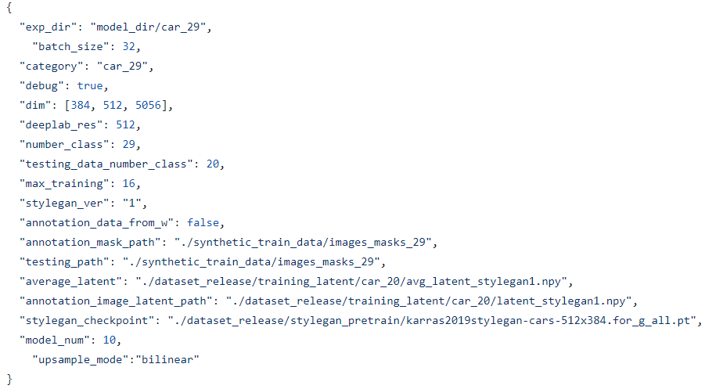

Slide 26
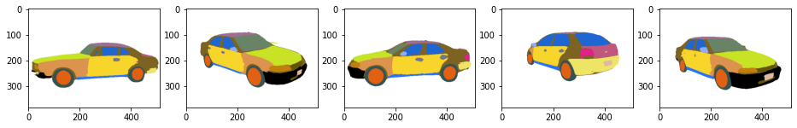
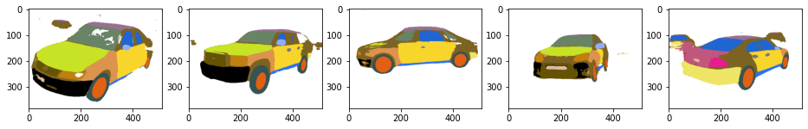
Эксперимент с дефолтной задачей
Качественные маски:
Грязные маски:

Slide 27
Эксперимент с дефолтной задачей
добавили синтетические примеры в выборку (1000 реальных, 1000 синтетических)
качество на нашей выборке немного упало, однако модель узнала больше о внешнем мире

Slide 28
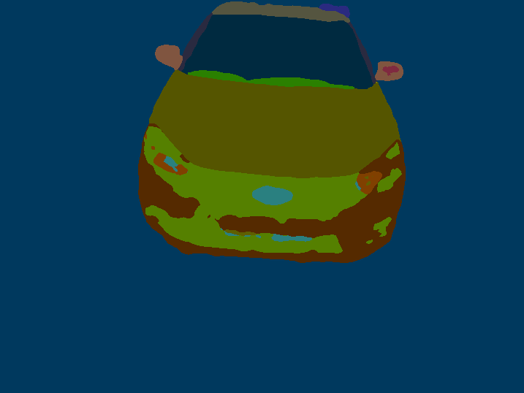
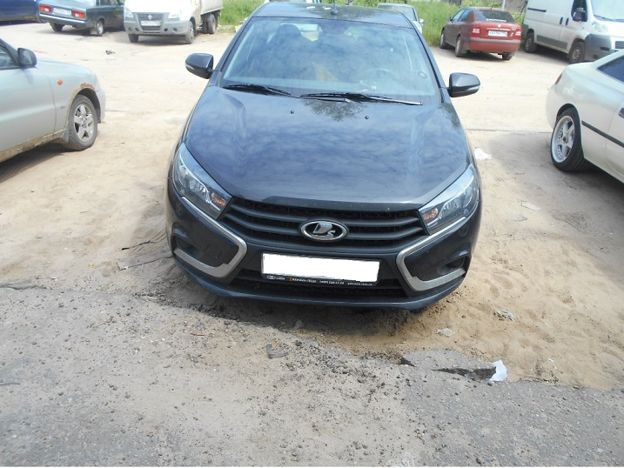
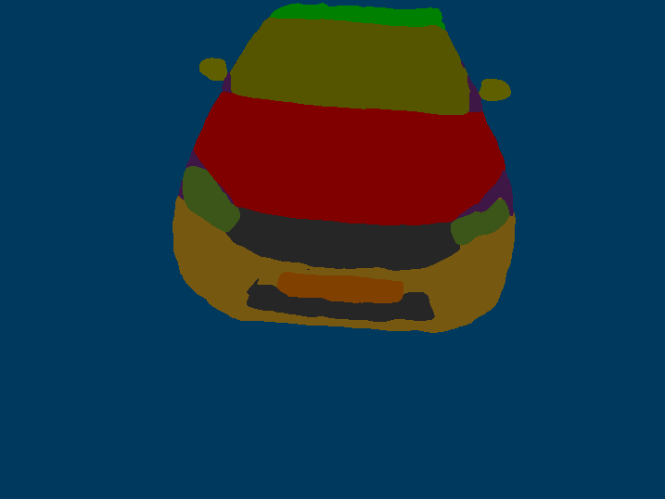
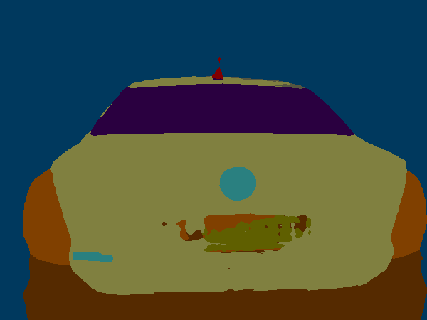
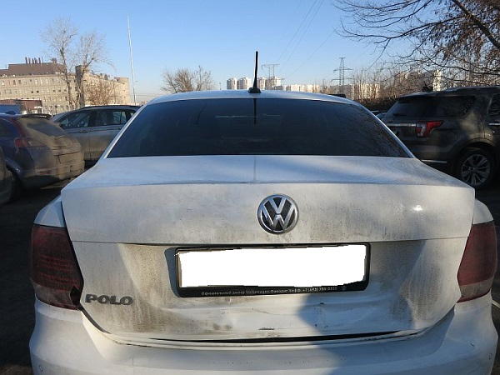
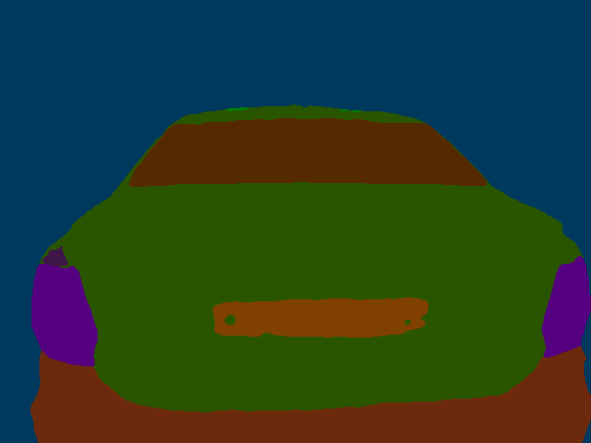
Эксперимент с дефолтной задачей
Без синтетики
Оригинал
С добавлением синтетики

Slide 29
Эксперимент с другим набором классов
разметили примеры авторов своими классами (29 вместо 20, добавили мелкие детали)
мелкие детали не сгенерировались адекватно
маски стали более грязными
модель все еще сохраняла способность угадывать класс региона при очень близком ракурсе

Slide 30
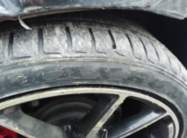


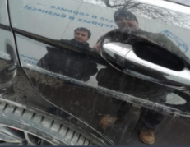


Эксперимент с другим набором классов

Slide 31
Выводы
маски часто выходят некачественными, надо фильтровать
выдает хороший результат, если классы сбалансированы и присутствуют на всех примерах
синтетическая выборка полезна для модели, потому что учит ее воспринимать случаи, которые она раньше не видела
более тонкие настройки - внутри StyleGAN

